Slide 1
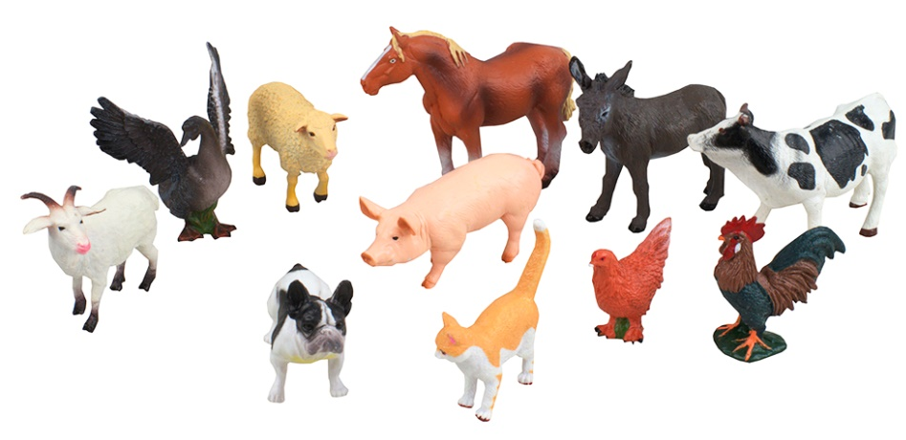
Як дикі тварини стали свійськими?
Я досліджую світ
3 клас
Тварини
Урок 70

Slide 2
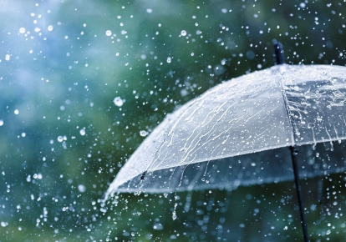
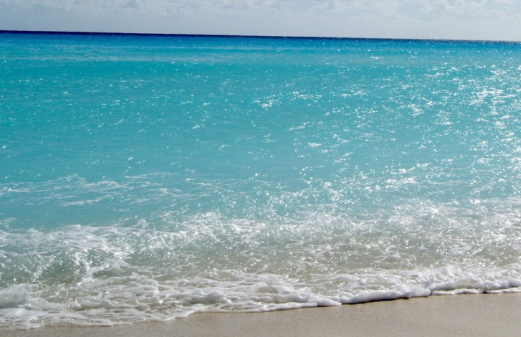
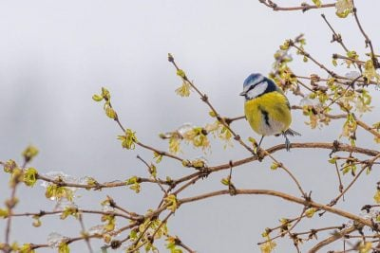
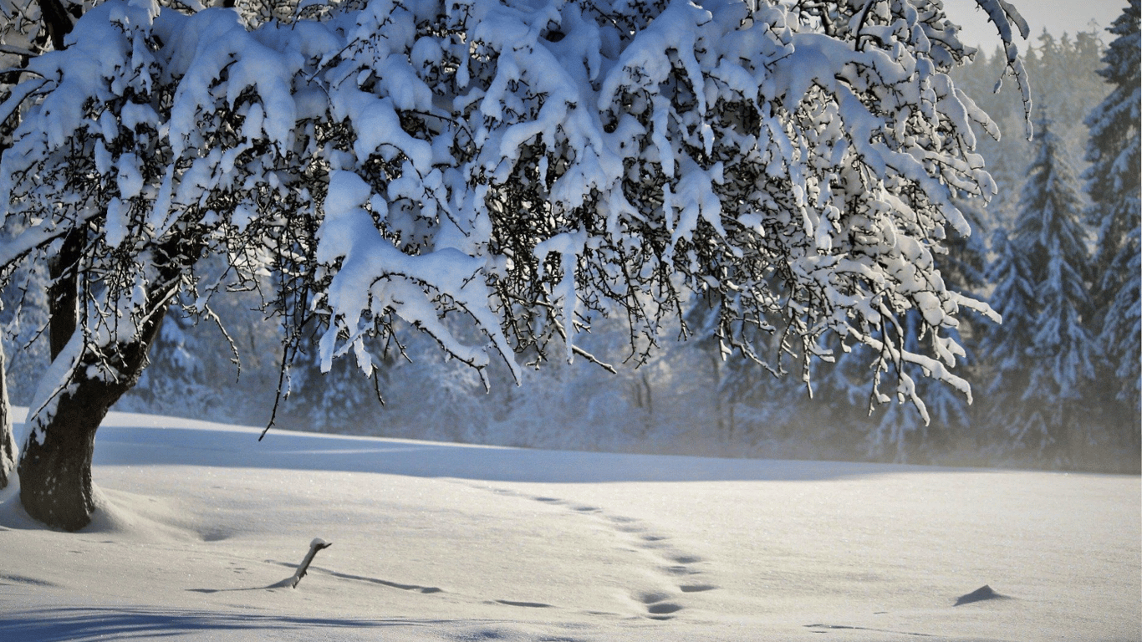
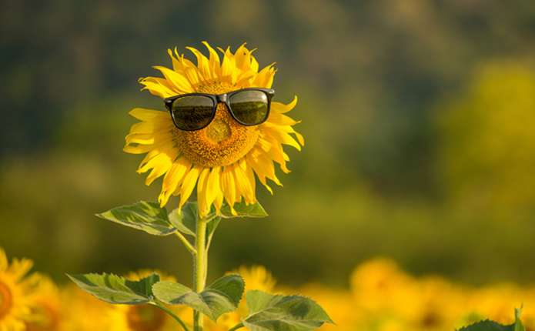
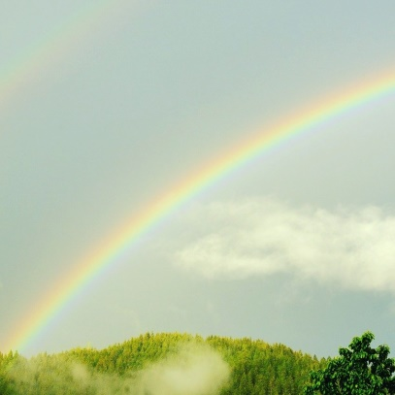
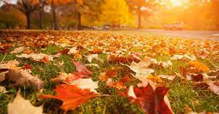
Емоційне налаштування на роботу
Виберіть світлину з явищем природи, яке виражає ваші емоції
Дощ
Хвильки на морі
Перші листочки
Сніг
Спека
Веселка
Листопад

Slide 3

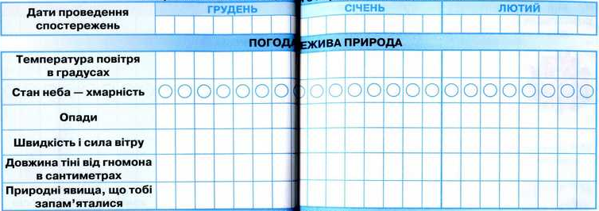
Вправа «Синоптик»
Яка зараз пора року?
Яке число місяця?
Який місяць року?
Який день тижня?
Запиши свої спостереження за неживою природою у календар спостережень
Зошит.
Сторінка
62-63

Slide 4
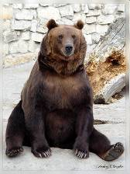
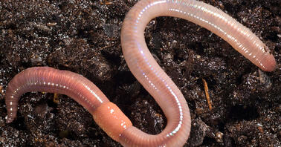
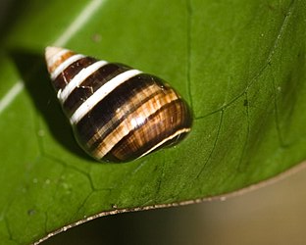
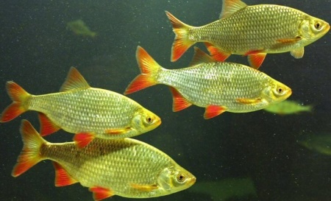
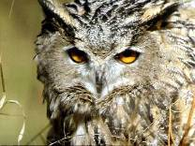
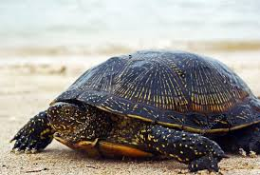
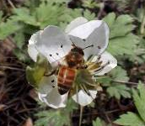
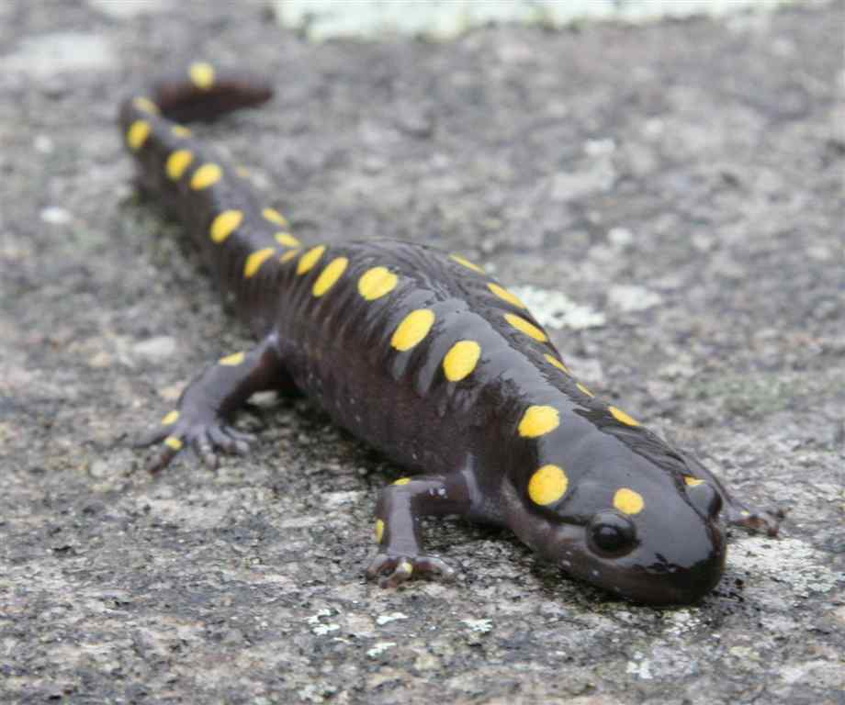
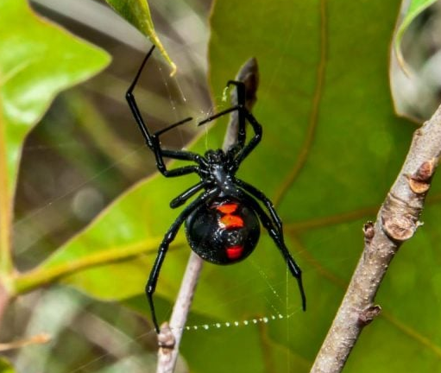
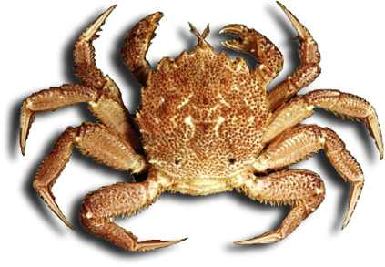
Пригадайте, на які групи поділяють тварин
Черви
Ссавці
Молюски
Класи
тварин
Птахи
Риби
Комахи
Плазуни
Ракоподібні
Земноводні
Павуко-подібні

Slide 5
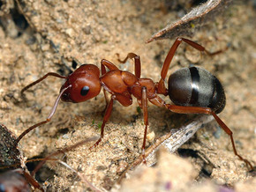
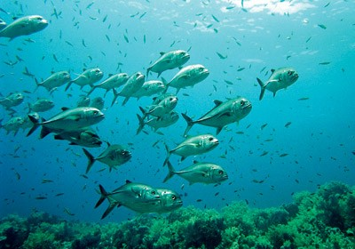
Назвіть істотні ознаки:
Комахи
Тіло складається з голови, грудки, черевця, 3 пари ніжок.
Життєвий цикл: яйце, личинка, лялечка, доросла комаха
Риби
Обтічне тіло вкрите лускою і шаром слизу. Замість кінцівок – плавці. Зябрами дихають киснем, розчиненим у воді.

Slide 6
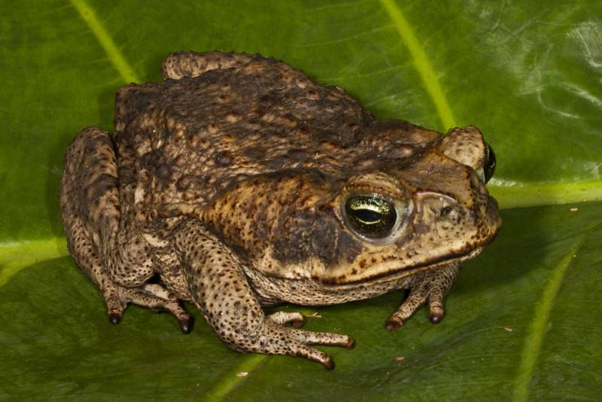
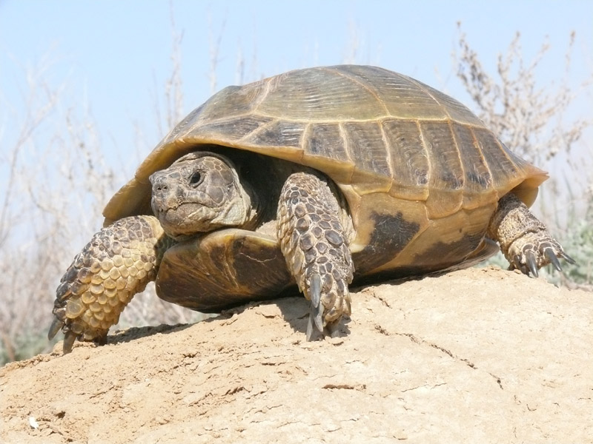
Назвіть істотні ознаки:
Земноводні
Тіло вкрите шкірою,
яка завжди зволожена слизом. Життєвий цикл: ікра, пуголовок, доросла тварина
Плазуни
Тіло вкрите лусочками, які захищають від пересихання. Відкладають яйця в сухий теплий ґрунт

Slide 7
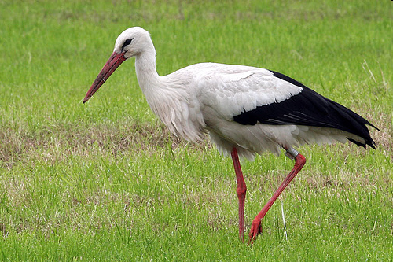
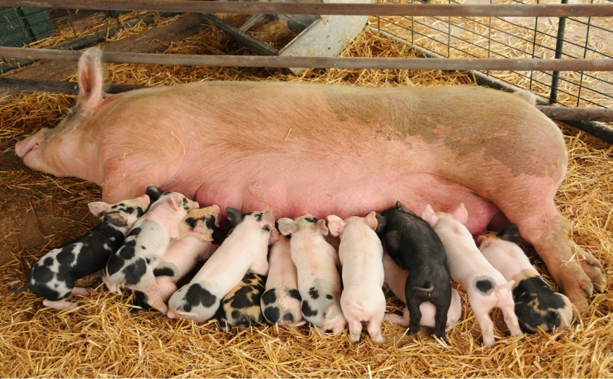
Назвіть істотні ознаки:
Птахи
Тіло укрите пір’ям. На голові дзьоб. Передні кінцівки перетворилися на крила
Звірі
Тіло вкрите шерстю; високий рівень розвитку мозку, органів чуття. Вигодовують малят молоком
Пригадайте, тварини яких класів піклуються про своє потомство.

Slide 8
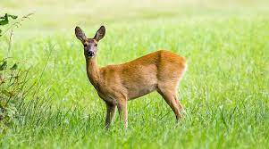
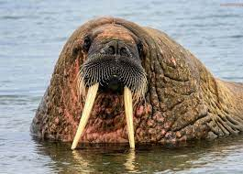
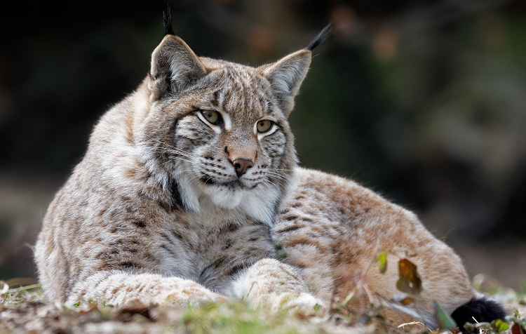
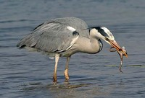
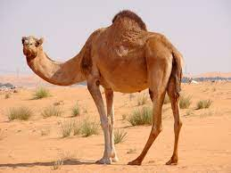
Гра «Яка тварина зайва?»

Slide 9
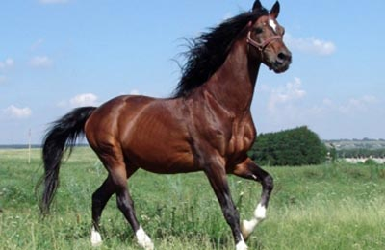
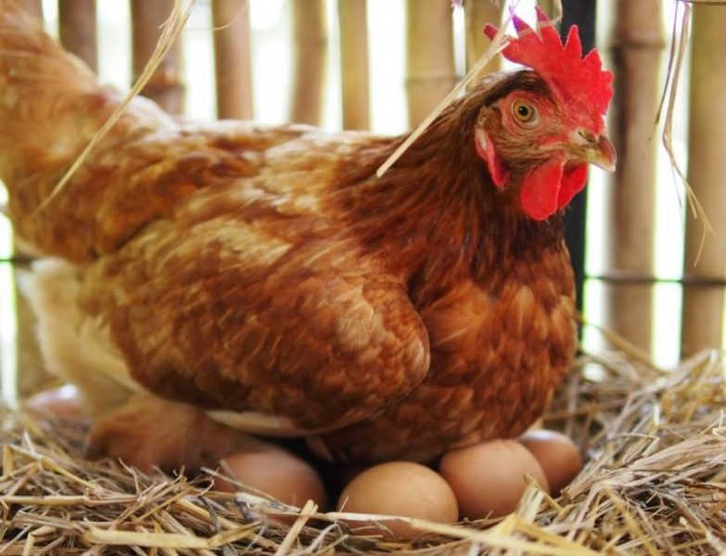
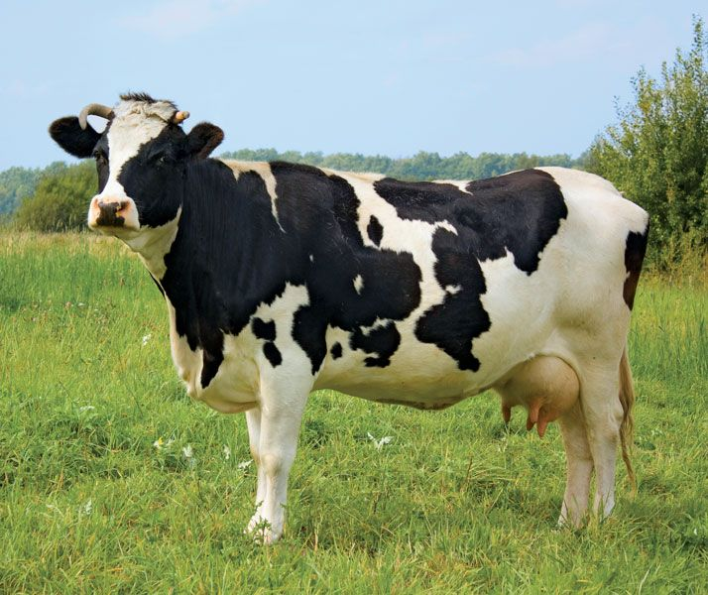
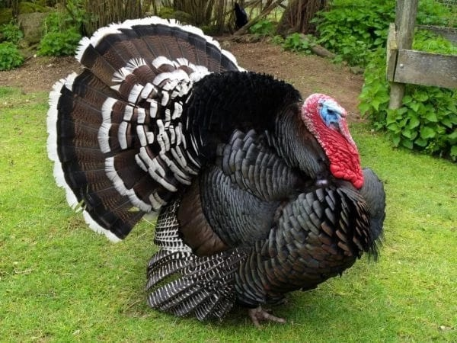
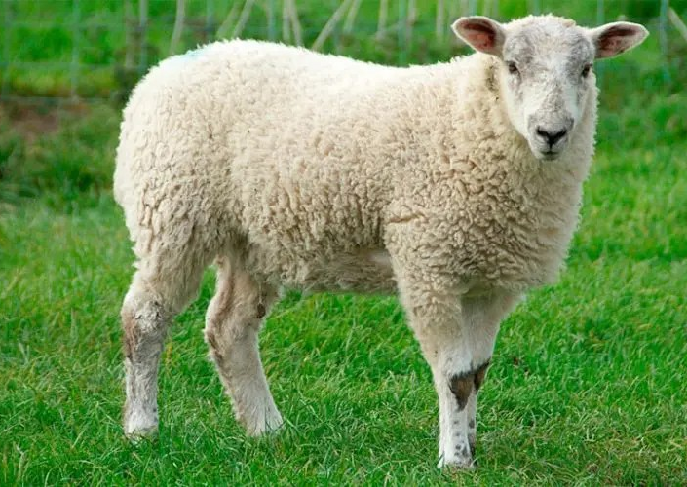
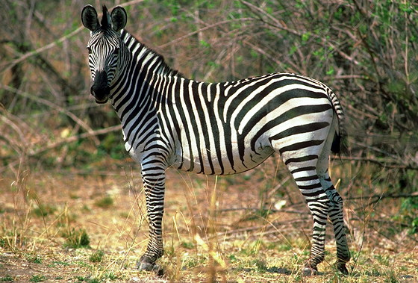
Гра «Яка тварина зайва?»

Slide 10

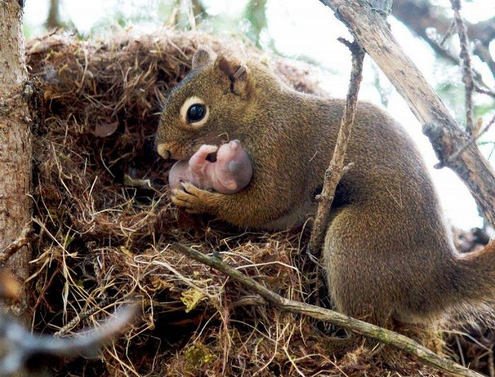
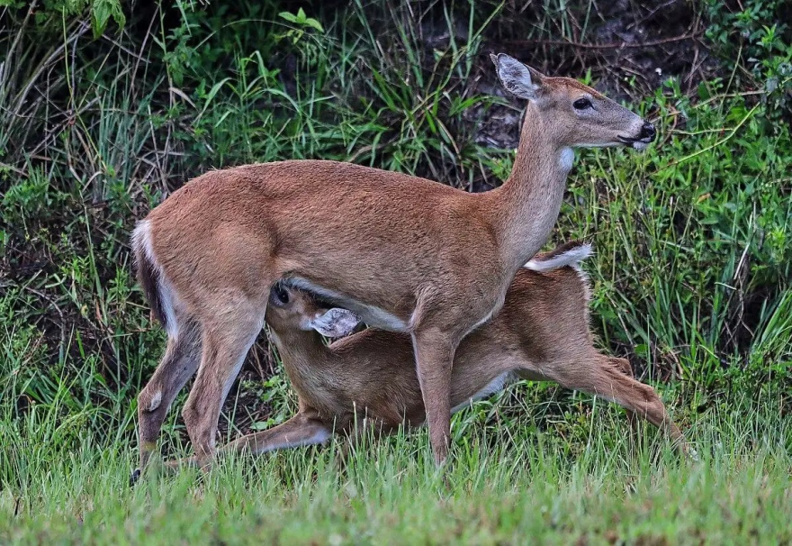
Пригадайте
Які найважливіші періоди в житті звірів?
Порівняйте і розкажіть,
чим різниться розвиток білченят і оленят?
Які навички передають звірі своїм малятам?
Сьогодні на уроці ви дізнаєтеся, як дикі тварини стали свійськими

Slide 11
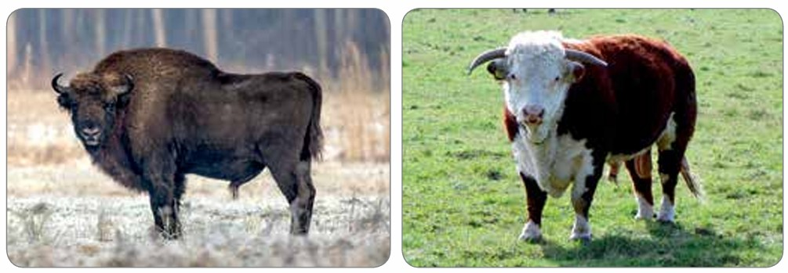
Роздивіться світлини та впізнайте тварин
Хто з них належить до диких, а хто — до свійських? Поясніть, чому ви так думаєте.
Підручник.
Сторінка
103

Slide 12
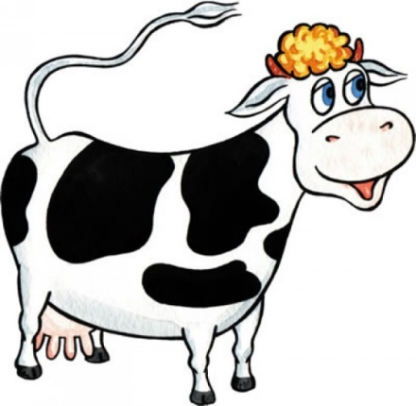
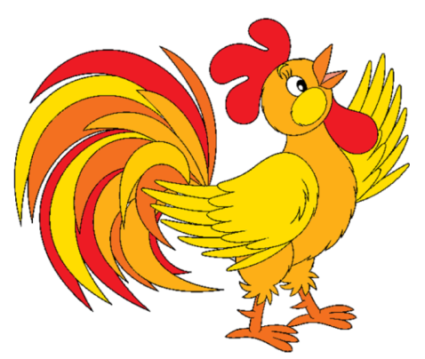
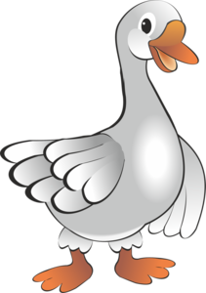
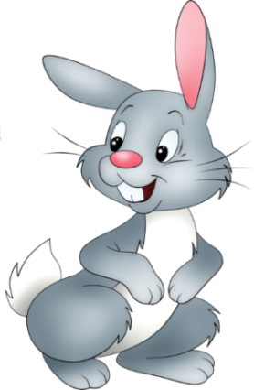
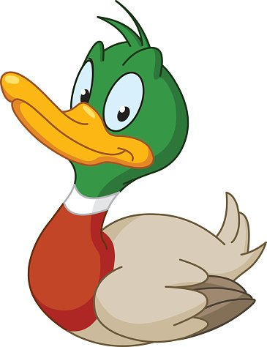
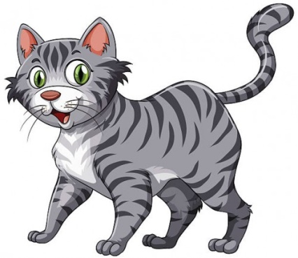
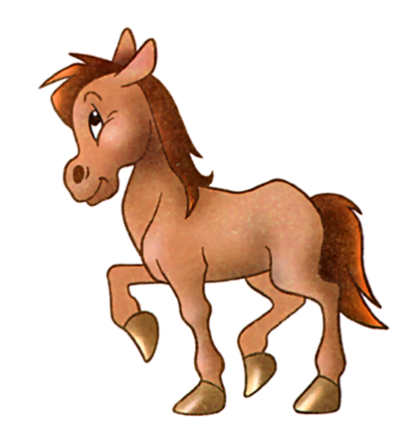
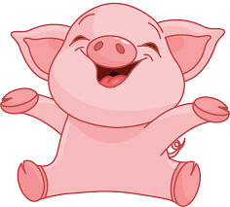
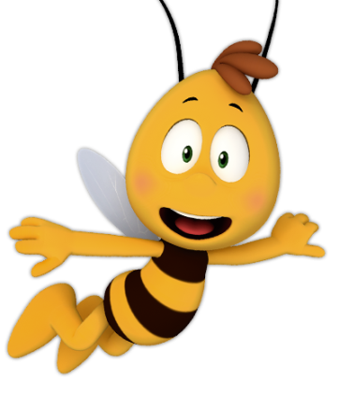
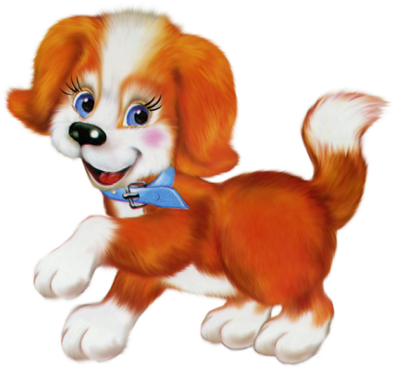
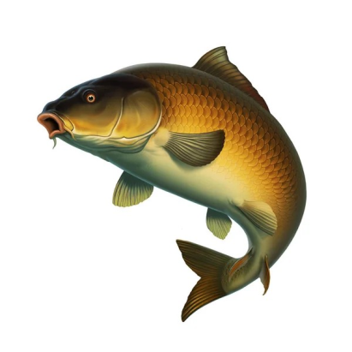
Вивчаємо й розуміємо
Свійськими називають тварин, які живуть в умовах господарства або вдома, приносять економічну та будь-яку іншу користь людям і потребують піклування.
Підручник.
Сторінка
103

Slide 13
Цікаво знати!
Тисячі років тому люди почали приручати диких тварин і згодом деяких змогли одомашнити. Свійськими ставали лише ті, які приносили користь.
Приручення — призвичаювання диких тварин до утримання в неволі впродовж одного покоління.
Одомашнення — це розведення приручених тварин із господарською метою впродовж багатьох поколінь.
Підручник.
Сторінка
103-104

Slide 14








Прочитайте інформацію в підручнку
Підручник.
Сторінка
104

Slide 15


Цікаво знати!
Насамперед люди одомашнили собаку — свого вірного друга й помічника.
ВОВК
СОБАКА
Підручник.
Сторінка
104

Slide 16


Цікаво знати!
Предком свійської корови був могутній тур — дикий бик, який жив у наших лісах і степах. Ворогів у нього не було, навіть зграї вовків не могли його здолати. Зникнення турів зумовила діяльність людей: мисливство, вирубування лісів та освоєння степів. Останнього тура бачили більше ста років тому.
ТУР
(ДИКИЙ БИК)
КОРОВА
Підручник.
Сторінка
104

Slide 17


Цікаво знати!
Свійський кінь — найжвавіший і найелегантніший серед тварин. Його предком вважають тарпана — дикого коня, якого востаннє бачили 1918 року на Полтавщині. Його близьким родичем є кінь Пржевальського, котрий і дотепер живе в зоопарках, заповідниках і зрідка в дикій природі.
ТАРПАН
КІНЬ
Підручник.
Сторінка
104

Slide 18








Поміркуйте і назвіть
Хто є предком наступних свійських тварин?
СВИНЯ
ВІВЦЯ
АРХАР
(ГІРСЬКИЙ БАРАН)
ДИКИЙ КАБАН
Підручник.
Сторінка
104
СВІЙСЬКІ КУРИ
ДИКІ БАНКІВСЬКІ КУРИ
ДОМАШНЯ КІШКА
ДИКА АФРИКАНСЬКА КІШКА

Slide 19



Висновки
• Свійські тварини походять від диких, яких приручила людина.
• Свійською твариною вважають ту, яка не може прожити без догляду людини.
• Свійських тварин людина розводить заради продуктів споживання, як тяглову силу, для власного задоволення.

Slide 20





Кошик запитань
Які відмінності існують між свійськими й дикими тваринами
Чи є серед свійських тварин комахи й риби?
Підручник.
Сторінка
105

Slide 21

Робота в зошиті
Частина 2 Сторінка
22

Slide 22

Робота в зошиті
Частина 2 Сторінка
22

Slide 23

Робота в зошиті
Домашнє завдання
Сторінки 103-105 читати і переказувати, в зошиті завдання до уроку 70.
ми пропонуємо їм життя в клітці або вірну смерть без звичного для них природного середовища.
Частина 2 Сторінка
23

Slide 24













Рефлексія «Загадкові листи»
Вибери лист, який ти хочеш відкрити
(щоби відкрити лист, натисніть на нього)
Сьогодні
на уроці
я навчився/
навчилася…
На уроці
я запам’ятав/
запам’ятала…
Найкраще
мені вдалося…
Урок
завершую з настроєм…
Найбільше
мені сподобалося…
Труднощі виникали…

